Slide 1

Реализация курса «Алгоритмика» (из опыта работы)
Смирнова Лидия Александровна,
учитель информатики в ГБОУ СОШ №2 «ОЦ» с. Борское

Slide 2
Что такое «Алгоритмика»?
ЦЕЛЬ: создание системы непрерывного развития цифровых навыков.
Цифровая трансформация образовательной системы через расширение урока «Информатика» для развития навыков будущего.
Международная школа программирования и математики (более 9 лет, 245 городов РФ, 90 стран)
Единая цифровая образовательная платформа, аккредитованная в реестре ПО Минцифры России
Стратегические партнёры: ПАО «Сбербанк» и группа компаний «Просвещение»
ПРОЕКТ РЕШАЕТ КЛЮЧЕВЫЕ ПРОБЛЕМЫ:
Повышение уровня цифровой грамотности у школьников
Отсутствие единой системы мониторинга образовательного процесса
Уровень квалификации педагогического состава

Slide 3
Какие курсы мы реализуем?
Класс | Курс | Количество часов
5 класс | «Основы программирования» (рабочая программа 5–6 классов) | 34 часа (1 ч/нед)
7 класс | «Основы программирования на Python» (рабочая программа 7–9 классов) | 34 часа (1 ч/нед)
*Важно: для каждого класса мы используем готовые рабочие программы, предоставленные «Алгоритмикой», и электронные материалы на платформе.

Slide 4
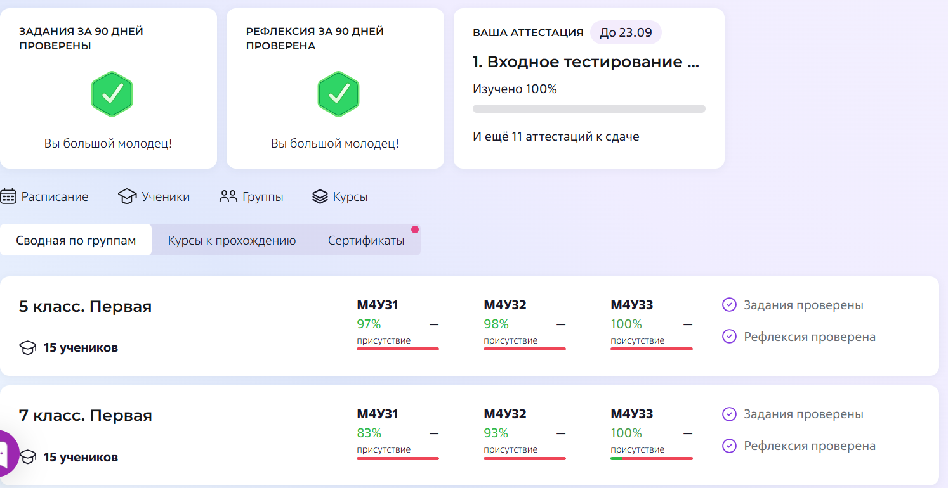
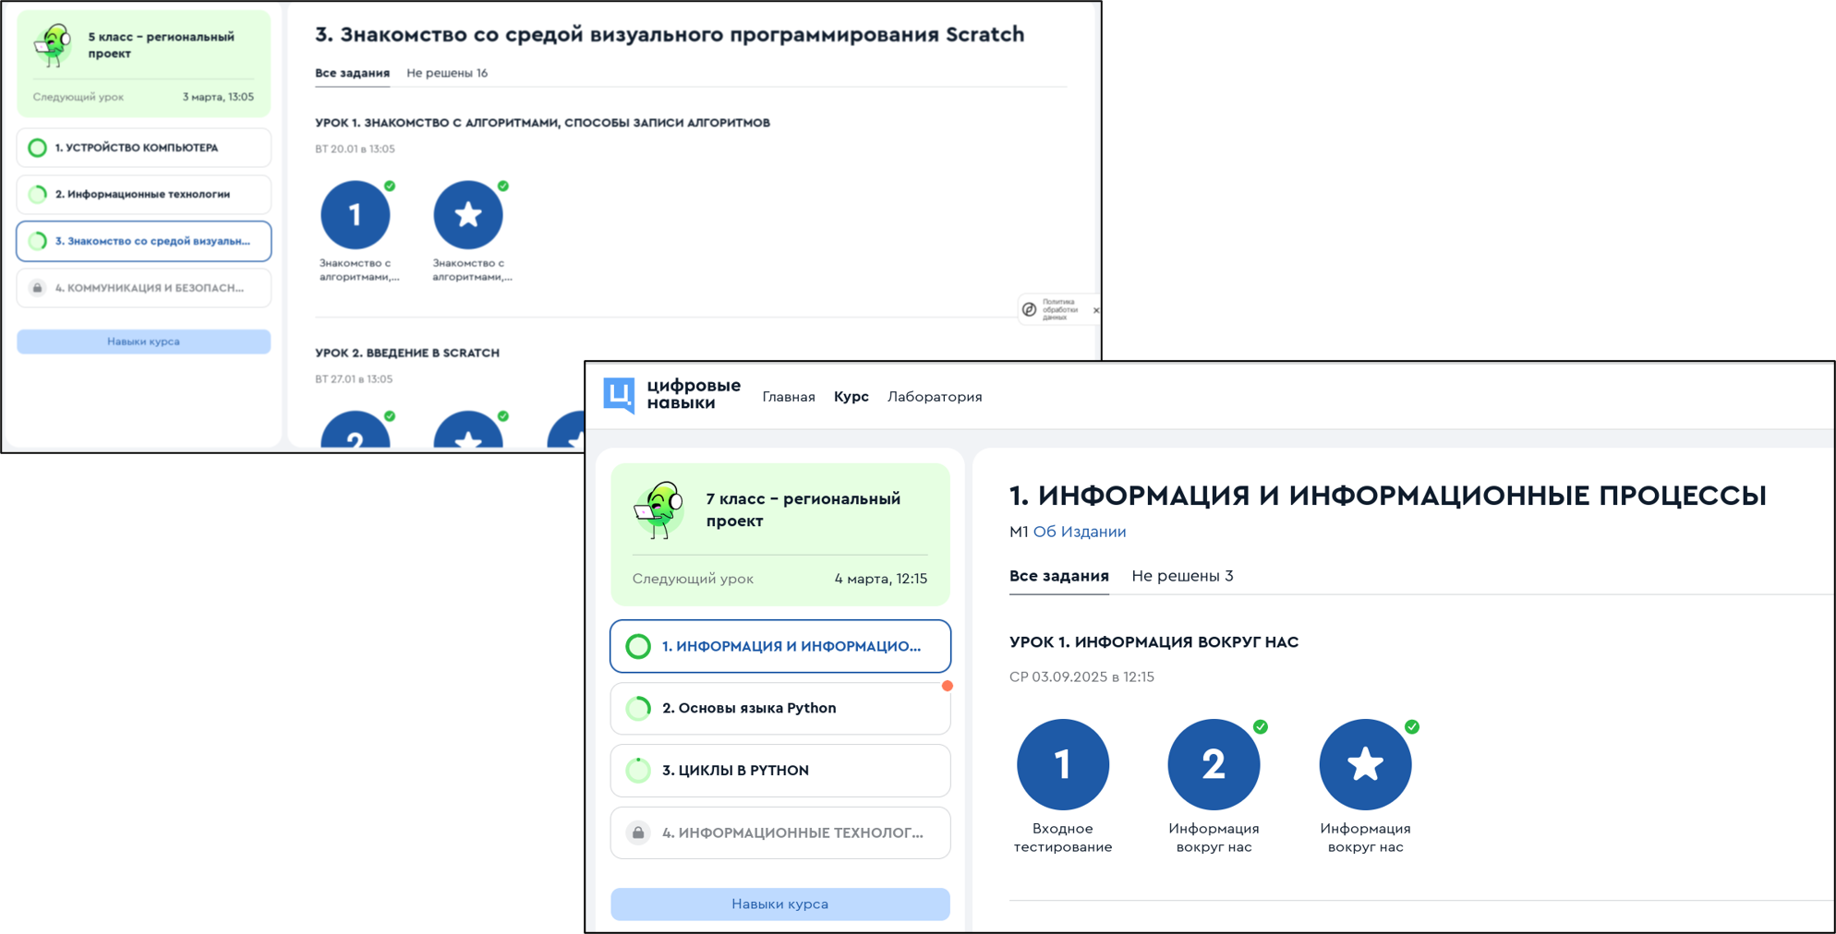
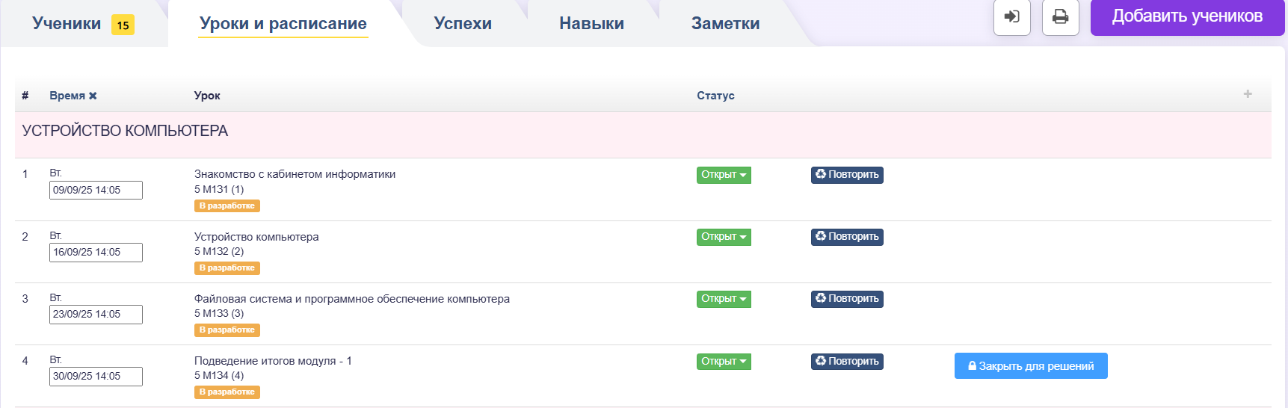
Инструменты и платформа
Платформа LMS: https://lms.algoritmika.su
Для учителей – личный кабинет, группы, расписание, аналитика
Для учеников – геймификация, индивидуальная траектория, хранение проектов
Материалы к уроку: презентации, методические видео, задания с автопроверкой

Slide 5
Внедрение проекта
Получили доступы от «Алгоритмики» на почту
Посетили приветственный вебинар
Ответственный создал группы на платформе
Педагоги прошли мини-обучение до старта занятий
На первом занятии раздали логины и пароли ученикам

Slide 6
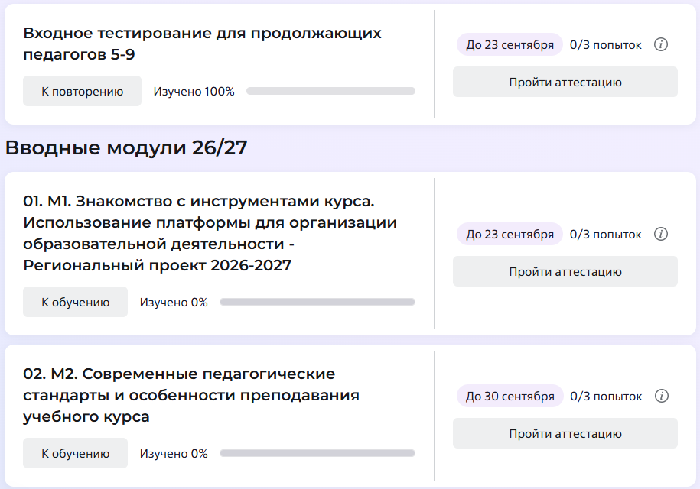
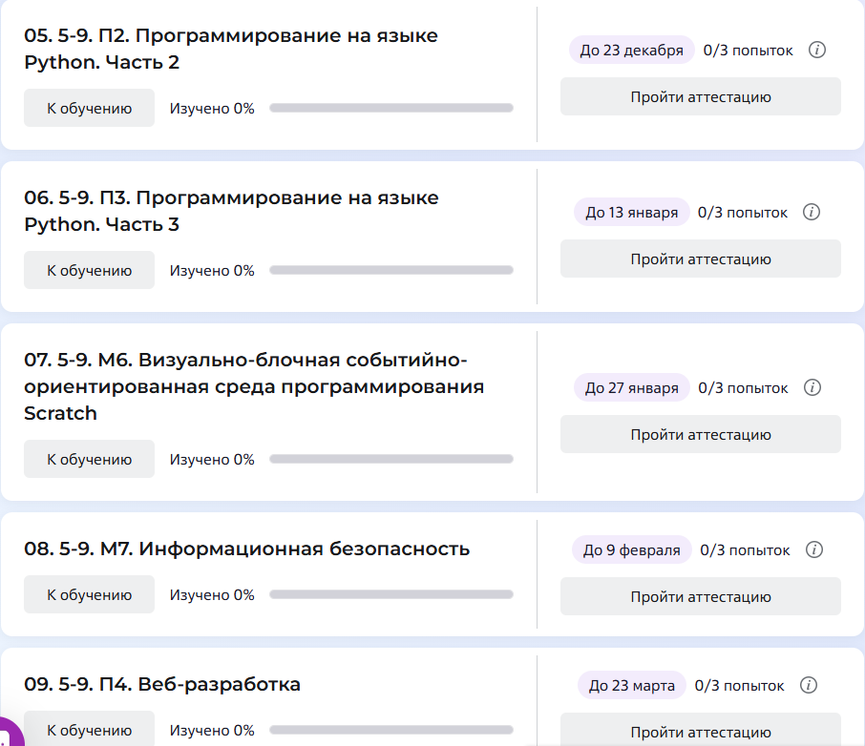
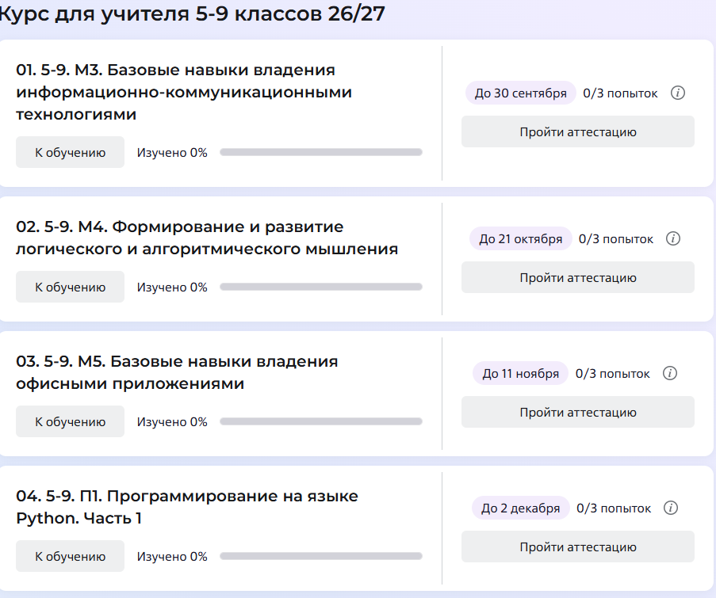
Обучение учителей: важный этап
Обязательное условие для всех педагогов
Асинхронное обучение на платформе (модули + аттестации)
Для 5-го класса — 7 модулей (до февраля 2026)
Для 7-го класса — модули: Python, Scratch, веб-разработка, безопасность

Slide 7
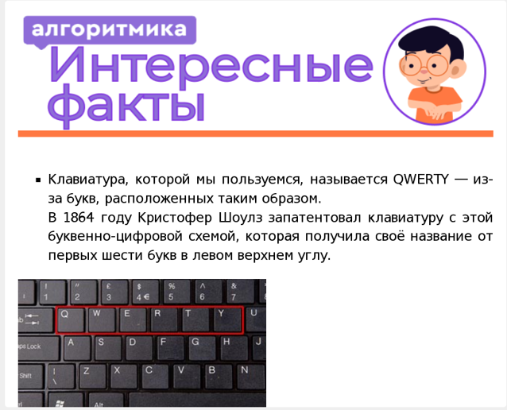
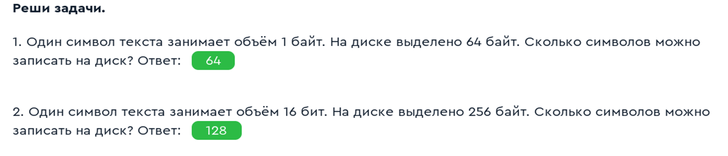
Структура урока
Организационный момент и повторение (5 мин)
Постановка цели и объяснение нового материала (10–12 мин)
Практическая работа на платформе (20–25 мин)
Подведение итогов, рефлексия (5 мин)

Slide 8
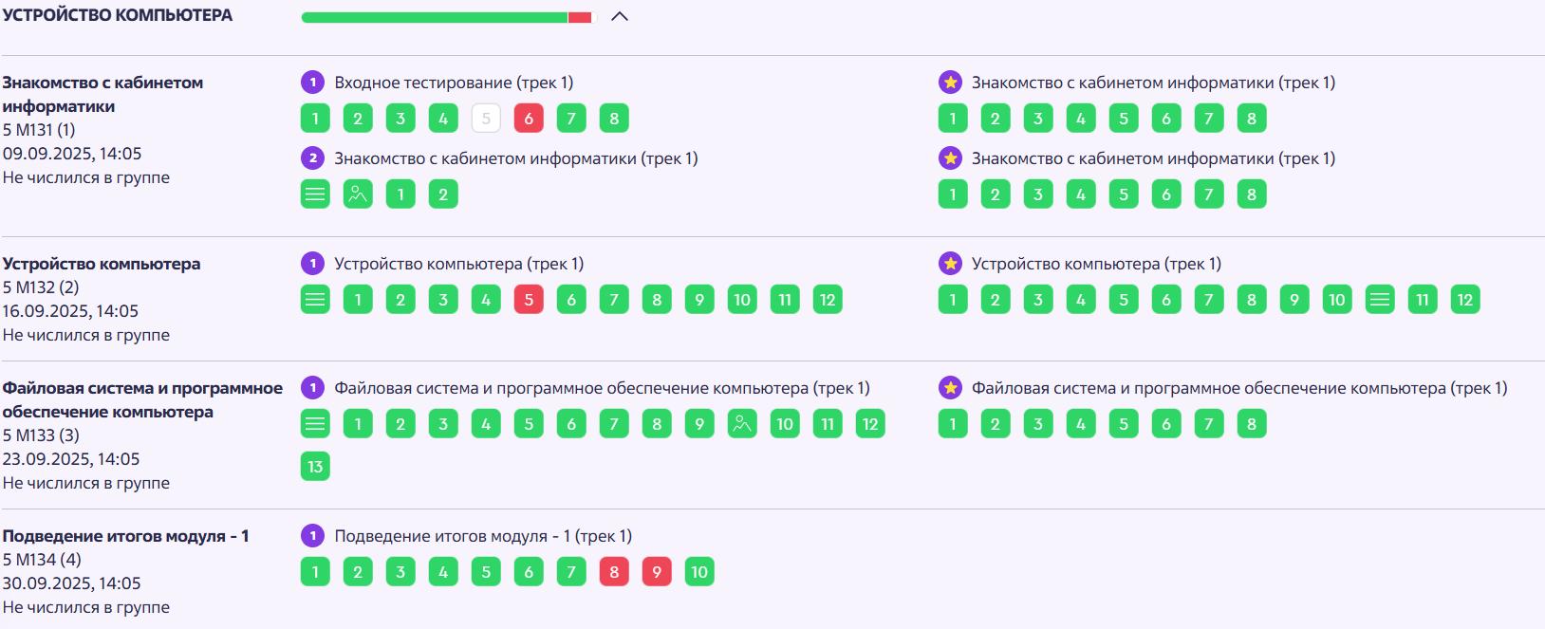
Результаты и наблюдения
Высокая мотивация учеников благодаря геймификации
Удобная аналитика для учителя (видно каждого ученика)
У детей развивается алгоритмическое мышление
Интерес к проектной деятельности (чат-боты в 7-м классе, презентации в 5-м)

Slide 9
Трудности и пути их преодоления
Разный уровень подготовки – дифференциация через платформу.
Технические проблемы – резервные задания, работа в парах.
Загруженность учителей – чёткое планирование, готовые материалы от «Алгоритмики».

Slide 10
Перспективы
Расширение на другие параллели (6-е, 8-е классы)
Подготовка к ЕГЭ в 10–11-х классах (курс по информатике)
Участие в олимпиадах и конкурсах
Интеграция с проектной деятельностью школы

Slide 11
Заключение
Проект «Алгоритмика» – это эффективная система развития цифровых навыков
Готовые методические материалы, платформа, обучение учителей – всё для успешной работы
Ученики получают навыки будущего уже сейчас

